Slide 1
kāi xué la 开学啦

Slide 2
你的假期怎么样？有没有去哪里玩呢？

Slide 4
shù liàng cí (数)量词 measure word
Number+量词+Noun
有一个公园
（xiē）
公园里有五个人/公园里有一些人
两个男孩和三个女孩
一些 some

Slide 5
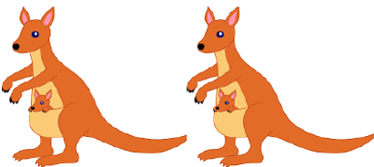
shù liàng cí (数)量词 measure word
Number+量词+Noun
(cì)
去了一次Melbourne
yì xiē dài shǔ
一些袋鼠
(dài shǔ)
看见四只袋鼠

Slide 6
shù liàng cí (数)量词 measure word
Number+量词+Noun
sān tiáo kù zi
三条裤子
pants
sān tiáo qún zi
三条裙子
skirts
sān jiàn yī fú
三件衣服
clothes

Slide 7
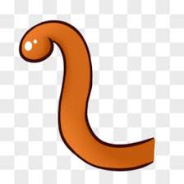
尾巴
wěi bā
一共 条尾巴
tail
它们是谁的尾巴？

Slide 8
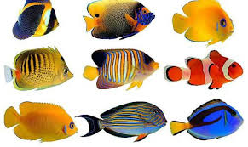
一共 9 条鱼

Slide 9
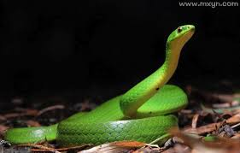
一条蛇

Slide 10
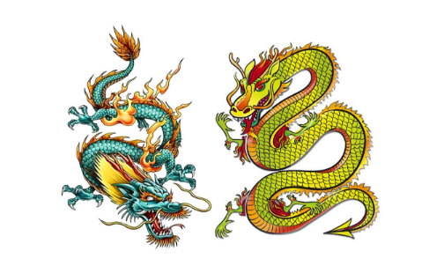
两条龙

Slide 11
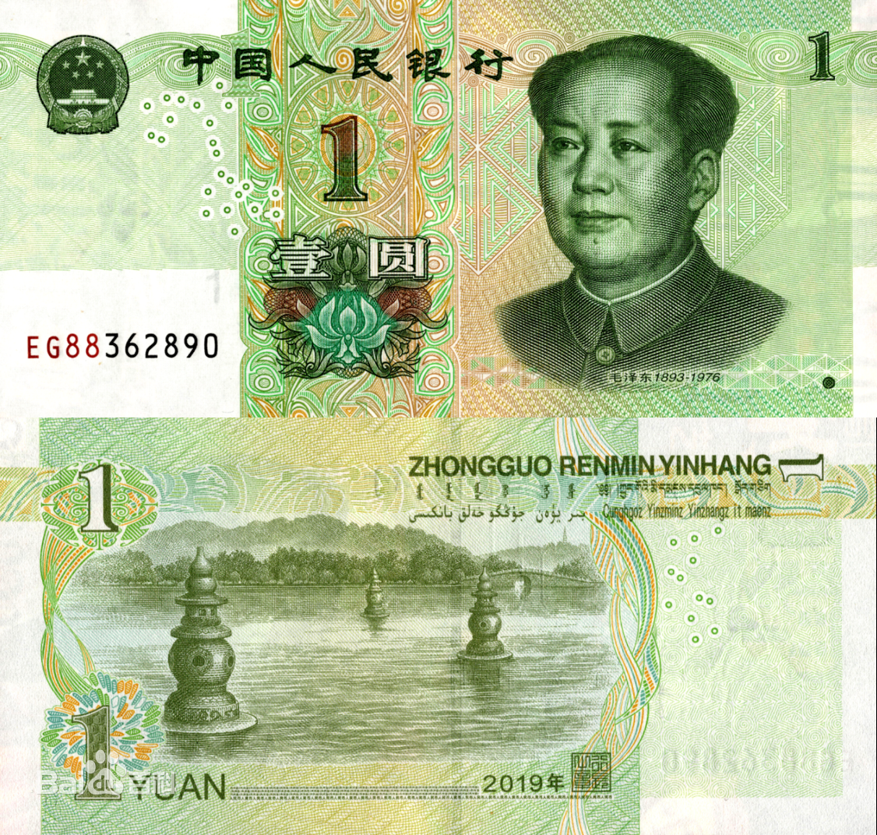
元
Yuán
yuan

Slide 12
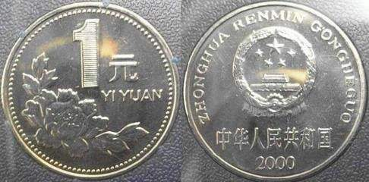
Number+元 Number+块
yuán
kuài

Slide 13
Chá duō shǎo qián yī bēi 茶多少钱一杯？ How much is a cup of tea？
15元
yuán

